Slide 1
Решение генетических задач второй части ЕГЭ по биологии
Мазяркина Татьяна Вячеславовна
доцент кафедры биохимии, молекулярной биологии и генетики Института биологии и химии Московского педагогического государственного университета,
член ФКР по разработке контрольных измерительных материалов, используемых при проведении государственной итоговой аттестации по образовательным программам среднего общего образования по биологии

Slide 2
23х2 хромосомы
соматической клетки человека
22х2 аутосомы 1х2 половые хромосомы
(♀-ХХ, ♂-XY)

Slide 3
У дрозофилы гетерогаметным полом является мужской пол. При скрещивании самки дрозофилы с красными глазами, серым телом и самца с пурпурными глазами, жёлтым телом всё гибридное потомство было единообразным по окраске глаз и тела. При скрещивании самки дрозофилы с пурпурными глазами, жёлтым телом и самца с красными глазами, серым телом в потомстве получились самки с красными глазами, серым телом и самцы с красными глазами, жёлтым телом. Составьте схемы скрещиваний. Определите генотипы родительских особей и генотипы, фенотипы, пол потомства в двух скрещиваниях. Объясните фенотипическое расщепление во втором скрещивании.

Slide 5
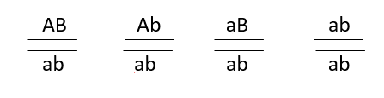
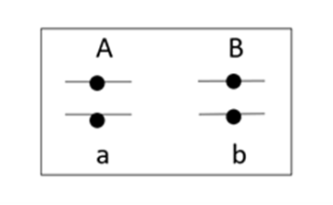
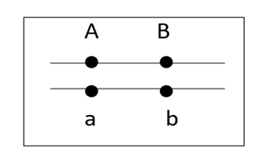
В зависимости от того, как расположены аллели генов в дигетерозиготе, результаты анализирующего скрещивания получаются разные.
Независимое наследование | Сцепленное наследование
Р ♀АаBb х ♂ааbb G АB, Ab, aB, ab аb F₂ АаBb, Aabb, aaBb, aabb Расщепление 1:1:1:1 | Р ♀ АаBb х ♂ааbb G АB, аb аb F₂ АаBb (ИЛИ ), ааbb (ИЛИ ) Расщепление 1:1

Slide 6
При скрещивании растения высокого томата с заострёнными плодами и карликового растения с круглыми плодами всё потомство получилось высокое с круглыми плодами. В анализирующем скрещивании гибридного потомства получилось четыре разные фенотипические группы, две из них составили по 16% от общего количества потомков. Составьте схемы скрещиваний. Укажите генотипы родительских особей и генотипы, фенотипы, процентную вероятность каждой группы потомков в анализирующем скрещивании. Постройте генетическую карту для вышеуказанных генов, укажите на ней местоположение каждого гена и расстояние между ними, определите тип наследования генов вышеуказанных признаков.

Slide 7
1) P AAbb × aaBB
G Ab aB
F₁ AaBb – высокое растение, круглые плоды;
2) анализирующее скрещивание
P AaBb × aabb
высокое растение, карликовое растение,
круглые плоды заострённые плоды
G AB, Ab, aB, ab ab
F₂
AaBb – высокое растение, круглые плоды, 16%;
Aabb – высокое растение, заострённые плоды, 34%;
aaBb – карликовое растение, круглые плоды, 34%;
aabb – карликовое растение, заострённые плоды, 16%;

Slide 8
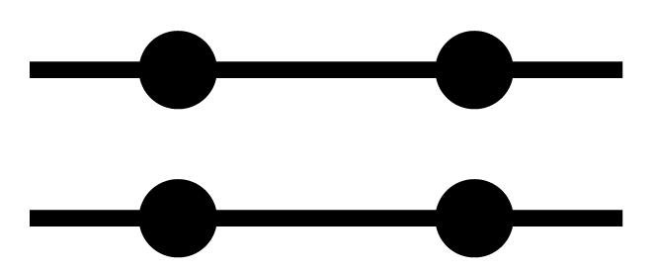
3) a 32% b
Тип наследования генов – сцепленное наследование.
(Допускается иная генетическая символика изображения сцепленных генов в виде )
Если в решении не определено сцепление генов, и задача решена по схеме независимого наследования, за задание выставляется 0 баллов.
Элемент 2 засчитывается только при наличии и генотипов, и фенотипов и процентной вероятности каждой группы потомков

Slide 9
У человека между аллелями генов куриной слепоты (ночная слепота) и дальтонизма (красно-зелёного) происходит кроссинговер.
Женщина, не имеющая этих заболеваний, у матери которой был дальтонизм, а у отца – куриная слепота, вышла замуж за мужчину, не имеющего этих заболеваний. Родившаяся в этом браке гомозиготная здоровая дочь вышла замуж за мужчину, не имеющего этих заболеваний. В их семье родился ребёнок-дальтоник. Составьте схемы решения задачи. Укажите генотипы родителей и генотипы, фенотипы, пол возможного потомства в двух браках. Возможно ли в первом браке рождение больного этими заболеваниями ребёнка? Ответ поясните.

Slide 12
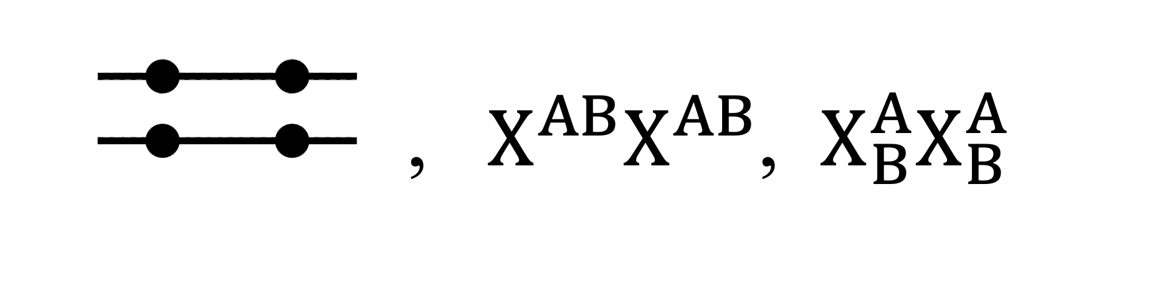

Slide 13
У человека между аллелями генов отсутствия потовых желёз и гемофилии типа А происходит кроссинговер. Не имеющая указанных заболеваний женщина, у отца которой была гемофилия, а у дигомозиготной матери – отсутствие потовых желез, вышла замуж за мужчину, не имеющего этих заболеваний. Родившаяся в этом браке гомозиготная здоровая дочь вышла замуж за мужчину, не имеющего этих заболеваний, в этой семье родился ребёнок-гемофилик. Составьте схемы решения задачи. Укажите генотипы родителей и генотипы, фенотипы, пол возможного потомства в двух браках. Возможно ли в первом браке рождение больного этими заболеваниями ребёнка? Ответ поясните.

Slide 15
На X и Y хромосомах человека существуют псевдоаутосомные участки, которые содержат аллели одного гена и между ними происходит кроссинговер. Женщина, имеющая нарушения в развитии скелета и страдающая красно-зеленым дальтонизмом, вышла замуж за мужчину без этих заболеваний, мать которого страдала нарушениями в развитии скелета. Родившаяся в этом браке дочь без указанных заболеваний, вышла замуж за мужчину, страдающего нарушениями развития скелета, но не имеющего дальтонизма. Определите генотипы родителей, генотипы, фенотипы, пол возможного потомства. Возможно ли рождение в первом браке ребенка, страдающего двумя названными заболеваниями? Ответ поясните.

Slide 16
Схема решения задачи включает:
1) P ♀ Х^{ad}Х^{ad} x ♂ X^{aD}Y^{A}
G X^{ad} Х^{aD} , Х^{AD} , Y^{A} , Yª
F₁
генотипы, фенотипы возможных дочерей
X^{ad} Х^{aD} - нарушения в развитии скелета, отсутствие дальтонизма
X^{ad} X^{AD} - нормальное развитие скелета, отсутствие дальтонизма
генотипы, фенотипы возможных сыновей
X^{ad} Y^{A} - нормальное развитие скелета, дальтонизм
X^{ad} Yª – нарушения в развитии скелета, дальтонизм

Slide 17
2) ♀ X^{ad} X^{AD} x ♂ Х^{aD} Yª
G X^{ad}, Х^{AD} , X^{aD} , X^{Ad} Х^{aD} , Yª
F₂
генотипы, фенотипы возможных дочерей
X^{ad} Х^{aD} - нарушения в развитии скелета, отсутствие дальтонизма
Х^{AD} Х^{aD} - нормальное развитие скелета, отсутствие дальтонизма
X^{aD} Х^{aD} - нарушения в развитии скелета, отсутствие дальтонизма
X^{Ad} Х^{aD} - нормальное развитие скелета, отсутствие дальтонизма
генотипы, фенотипы возможных сыновей
X^{ad} Yª - нарушения в развитии скелета, дальтонизм
Х^{AD} Yª - нормальное развитие скелета, отсутствие дальтонизма
X^{aD} Yª - нарушения в развитии скелета, отсутствие дальтонизма
X^{Ad} Yª - нормальное развитие скелета, дальтонизм
3) в первом браке возможно рождение сына-дальтоника с нарушениями в развитии скелета (X^{ad} Yª). В генотипе этого ребенка находятся материнская Х-хромосома с двумя рецессивными аллелями и отцовская Yª - хромосома, образовавшаяся в результате кроссинговера.

Slide 18
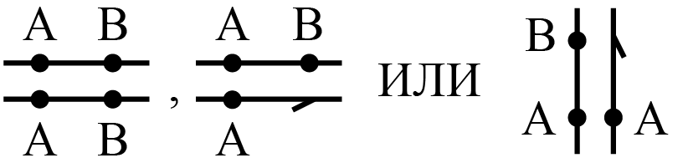

Slide 19
Спасибо за внимание!

